Slide 1

Republica Bolivariana de Venezuela
Universidad José Antonio Páez
Control e Instrumentación
presión
Soely Arcila
Antonio Hernández
Grismer Bordones
Manuel Reyes
Tomas Bonalde
San Diego, Septiembre 2007.

Slide 2
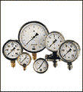
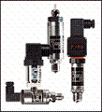
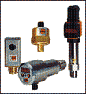
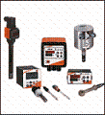

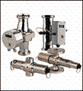
PRESIÓN

Slide 3
La presión puede definirse como una fuerza por unidad de área o superficie, en donde para la mayoría de los casos se mide directamente por su equilibrio directamente con otra fuerza conocidas, que puede ser, la de una columna liquida, un resorte, un embolo cargado con un peso o un diafragma cargado con un resorte o cualquier otro elemento que puede sufrir una deformación cualitativa cuando se le aplica la presión.

Slide 4
unidades de presión

Slide 5
Sistema internacional de unidades |  | Sistema Inglés
Pascal (Pa) 1newton/m2 |  | KSI, 1000 PSI
Gigapascal (GPa), 109 pa |  | PSI, 144lbf/ft2 *
Megapascal (MPa), 106 Pa |  | (libra por pie cuadrado)
Kilopascal (KPa), 103 Pa

Slide 6
Sistema cegesimal |  | Sistema gravitatorio
Baria (presión ejercida por una fuerza de una dina por centímetro cuadrado) |  | Kilogramo fuerza por centímetro cuadrado (kgf/cm2)
Sistema técnico de unidades |  | Sistema técnico inglés
Metro de columna de agua (m.c.a.)* |  | Pulgada columna de agua
Milimetro de columna de agua (mm.c.a.) |  | Pie columna de agua: un pie columna de agua es equivalente a 0.433 (lbf/ft2), 2.989 kilo pascals (kPa), 29.89 milibars (mb) o 0.882 (in Hg)
Centímetro de columna de agua

Slide 7
Otros sistemas de unidades
Atmósfera (atm)
Milimetro de mercurio (mmHg)=torricelli (Torr)
Pulgadas de mercurio (in Hg)
Bar
*unidad básica del sistema

Slide 8
Unidades de presión y sus factores de conversión
 | Pascal | bar | N/mm² | kp/m² | kp/cm² | atm | Torr
1 Pa (N/m²)= | 1 | 10⁻⁵ | 10⁻⁶ | 0.102 | 0.102×10⁻⁴ | 0.987×10⁻⁵ | 0.0075
1 bar (daN/cm²) = | 100000 | 1 | 0.1 | 10200 | 1.02 | 0.987 | 750
1 N/mm² = | 10⁶ | 10 | 1 | 1.02×10⁵ | 10.2 | 9.87 | 7500
1 kp/m² = | 9.81 | 9.81×10⁻⁵ | 9.81×10⁻⁶ | 1 | 10⁻⁴ | 0.968×10⁻⁴ | 0.0736
1 kp/cm² = | 98100 | 0.981 | 0.0981 | 10000 | 1 | 0.968 | 736
1 atm (760 Torr) = | 101325 | 1.013 | 0.1013 | 10330 | 1.033 | 1 | 760
1 Torr (mmHg) = | 133 | 0.00133 | 1.33×10⁻⁴ | 13.6 | 0.00132 | 0.00132 | 1

Slide 9
clases de presión

Slide 10
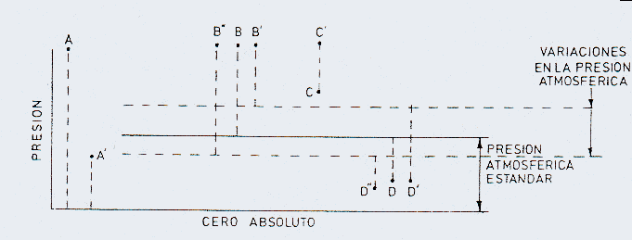

Slide 11
PRESIÓN ABSOLUTA

Slide 12

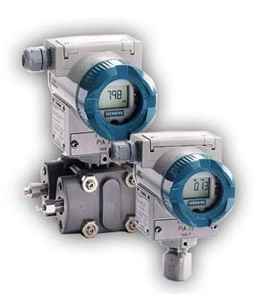
La presión absoluta en aquellos casos que es necesario evitar interpretaciones ambiguas, se define como la fuerza por unidad de superficie:
donde: P es la presión, dF es la fuerza normal y dA es el área.
En el Sistema Internacional de Unidades se mide en newton por metro cuadrado, unidad derivada que se denomina pascal (Pa).
Además, en determinadas aplicaciones la presión se mide no como la presión absoluta sino como la presión por encima de la presión atmosférica, denominándose presión relativa, presión normal, presión de gauge o presión manométrica. Consecuentemente, la presión absoluta es la presión atmosférica más la presión manométrica.
Es la presión de un fluido medido con referencia al vacío perfecto o cero absoluto. La presión absoluta es cero únicamente cuando no existe choque entre las moléculas lo que indica que la proporción de moléculas en estado gaseoso o la velocidad molecular es muy pequeña
Medidores de presión manométrica, diferencial y absoluta.
Parametrizables manualmente o por software, disponibles para comunicación

Slide 13
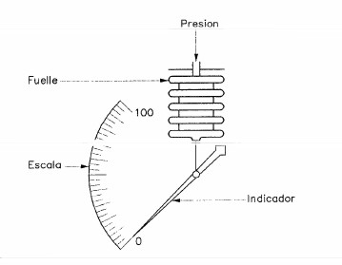
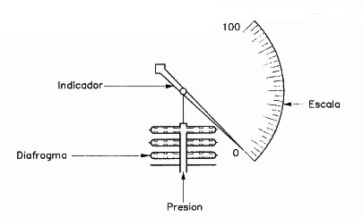
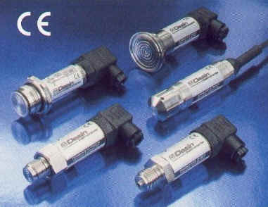
Los medidores de presión absoluta consisten en un conjunto de fuelle y muelle opuesto a un fuelle sellado al vacio absoluto. El movimiento resultante de la unión de los dos fuelles equivale a la presión absoluta del fluido. El material empleado para los fuelles es latón o acero inoxidable. Se utilizan para la medida exacta y el control preciso de bajas presiones, a las que puedan afectar las variaciones en la presión atmosférica.
El fuelle es parecido al diafragma compuesto, pero de una sola pieza flexible axialmente, y puede dilatarse o contraerse con un desplazamiento considerable.
El diafragma consiste en una o varias cápsulas circulares conectadas rígidamente entre si por soldadura.

Slide 14
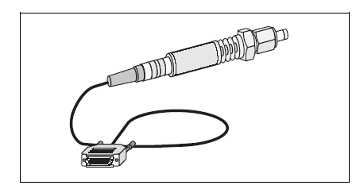
El sensor de presión absoluta sirve para determinar presiones en vacíos. Este sensor también puede ser utilizado con medios corrosivos.
Captador de presión absoluta preciso y lineal hecho en aceroinoxidable para la medición de la presión en el rango de vacío grueso, en especial cuando se emplea en medios corrosivos, por ej. en los procesos industriales, con 3 m de cable de medición y miniconector tipo D para el empleo con CASSY.
Rango de medición: 1 a 1000 hPa
Precisión de la medición:
Reproducibilidad: 0,06 % de la indicación máxima
Linealidad: 0,25 % de la indicación máxima
Rango de sobrecarga: máx. 3000 hPa (abs.)
Temperatura de servicio: 0 a 150 °C
Señal de salida: 0 a 1 V (lineal)
Alimentación: 12 V CC
Volumen muerto: 0,85 cm3
Conexión del vacío: tubo de 8 mm Ø
Material de contacto: acero inoxidable
Dimensiones (L x A x H): 170 x 27 x 27 mm
Peso: 0,3 kg
Sensor de presión absoluta inerte (378 509)
Montaje
El tubo de acero del sensor de presión absoluta inerte (378 509) debe ser unido a un racor GL 18 y una empaquetadura.
Este debe ser atornillado con el sensor a una rosca 18 de un punto de medición.

Slide 15
PRESION ATMOSFERICA

Slide 16
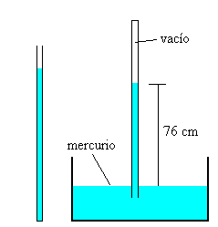
El hecho de estar rodeados por una masa gaseosa (aire), y al tener este aire un peso actuando sobre la tierra, quiere decir que estamos sometidos a una presión (atmosférica), la presión ejercida por la atmósfera de la tierra, tal como se mide normalmente por medio del barómetro (presión barométrica). Al nivel del mar o a las alturas próximas a este, el valor de la presión es cercano a 14.7 lb/plg² (101,35Kpa), ,disminuyendo estos valores con la altitud.
Evangelista Torricelli inventó el instrumento para medir la presión atmosférica, el barómetro. Un tubo largo cerrado por uno de sus extremos se llena de mercurio y después se le da la vuelta sobre un recipiente del mismo metal líquido, tal como se muestra en la figura. El extremo cerrado del tubo se encuentra casi al vacío, por lo que la presión es cero. De acuerdo con la ecuación fundamental de la hidrostática, la presión atmosférica es
P_{a}=ρgh
  ρ es la densidad del mercurio ρ=13550 kg/m³
  g es la aceleración de la gravedad g=9.81 m/s²
  h es la altura de la columna de mercurio h=0.76 m al nivel del mar
P_{a}=101023 Pa

Slide 17
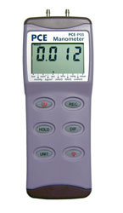
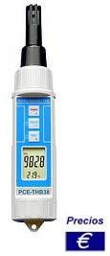
El medidor de presión PCE-THB 38 es ideal para detectar e indicar digitalmente la humedad y temperatura relativa y la presión barométrica. La temperatura se mide con un sensor RTD y la humedad del aire con un sensor capacitivo de alta repetibilidad. Además, el medidor calcula el punto de rocío. El medidor de presión le muestra también la presión atmosférica en un rango de 10 - 1100 hPa. Así pues, con este equipo dispone de un medidor climatológico completo. El equipo se envía siempre calibrado de fábrica. Opcionalmente puede obtener una calibración de laboratorio con certificado según la normativa ISO. Disponemos de otro medidor de presión con interfaz RS-232 y software, para presión positiva, negativa, diferencial, adecuada para aire y gases, hay 4 modelos diferentes. Otro modelo de para medir la presión, con salida digital RS-232 y software para volcar los datos de la medición al PC.

Slide 18
PRESIÓN
MANOMETRICA

Slide 19
La Presión Manométrica Son normalmente las presiones superiores a la atmosférica.
Se mide por medio de un elemento que se define la diferencia entre la presión que es desconocida y la presión atmosférica que existe, si el valor absoluto de la presión es constante y la presión atmosférica aumenta, la presión manométrica disminuye; esta diferencia generalmente es pequeña mientras que en las mediciones de presiones superiores, dicha diferencia es insignificante, es evidente que el valor absoluto de la presión puede abstenerse adicionando el valor real de la presión atmosférica a la lectura del manómetro.
La presión puede obtenerse adicionando el valor real de la presión atmosférica a la lectura del manómetro.
Presión Absoluta = Presión Manométrica + Presión Atmosférica.

Slide 20
PRESIÓN RELATIVA

Slide 21
La presión relativa es aquella determinada por un elemento que mide la diferencia entre la presión absoluta y la atmosférica del lugar donde se efectúa la medición.
También es conocida como Presión Positiva.
Hay que señalar que al aumentar o disminuir la presión atmosférica, disminuye o aumenta respectivamente la presión leída (puntos (B yB'), si bien ello es despreciable al medir presiones elevadas.

Slide 22
PRESIÓN
DIFERENCIAL

Slide 23
La presión diferencial es la diferencia entre dos presiones, puntos C y C'.
El vacío es la diferencia de presiones entre la presión atmosférica existente y la presión absoluta, es decir, es la presión medida por debajo de la atmosférica (puntos D, D' y D").
Viene expresado en mm columna de mercurio, mm columna de agua o pulgadas de columna de agua.
Las variaciones de la presión atmosférica influyen considerablemente en las lecturas del vacío.
El campo de aplicación de los medidores de presión es amplio y abarca desde valores muy bajos (vacío) hasta presiones de miles de bar.

Slide 24

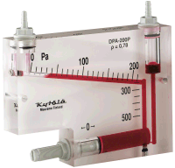
Manómetros
Presión Diferencial:
Modelo DPP
Modelos: DPA - DPD

Slide 25
Vacio

Slide 26
El Vacío Se refiere a presiones manométricas menores que la atmosférica, que normalmente se miden, mediante los mismos tipos de elementos con que se miden las presiones superiores a la atmosférica, es decir, por diferencia entre el valor desconocido y la presión atmosférica existente.
Los valores que corresponden al vacío aumentan al acercarse al cero absoluto y por lo general se expresa a modo de centímetros de mercurio (cmHg), metros de agua, etc.
De la misma manera que para las presiones manométricas, las variaciones de la presión atmosférica tienen solo un efecto pequeño en las lecturas del indicador de vacío.
Sin embargo, las variaciones pueden llegar a ser de importancia, que todo el intervalo hasta llegar al cero absoluto solo comprende 760 mmHg.

Slide 27
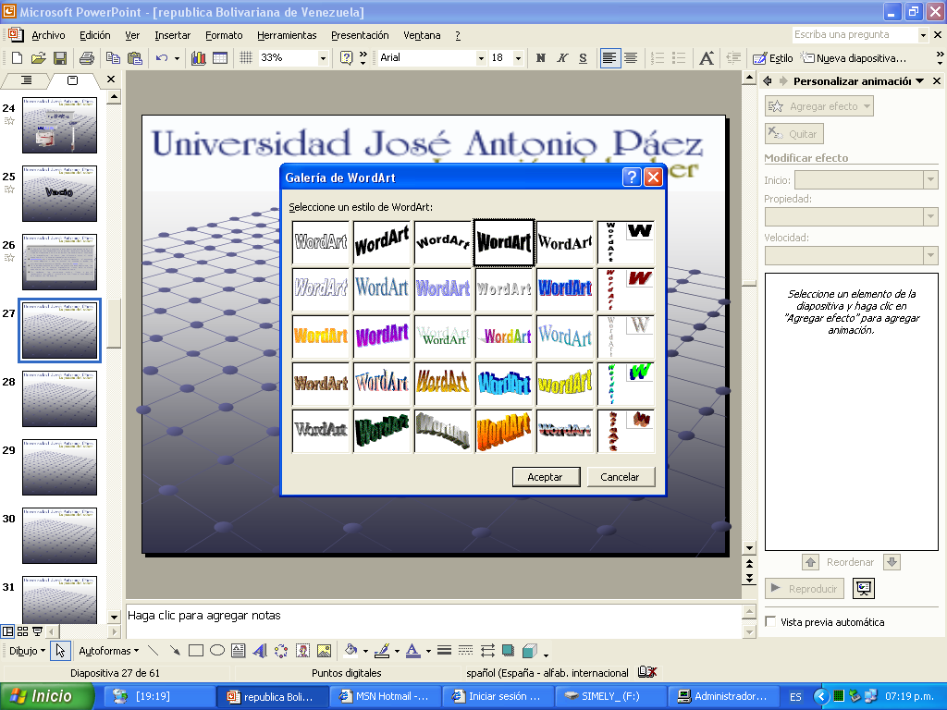
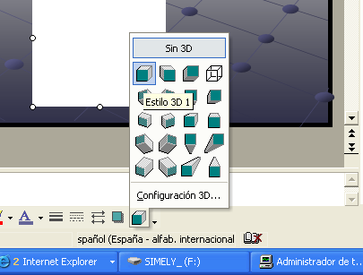

Slide 28


Slide 37
Los instrumentos de
presión se clasifican en:
Mecánicos
Neumáticos
Electromecánicos y
Electrónicos.

Slide 38
Elementos mecánicos
Se dividen en:
Elementos primarios de medida directa que miden la presión comparándola con la ejercida por un liquido de densidad y altura conocidas (barómetro de cubeta, manómetro de tubo en U, manómetro de tubo inclinado, manómetro de toro pendular, manómetro de campana), y .
Elementos primarios elásticos :Elementos primarios elásticos que se deforman por la presión interna del fluido que contienen.

Slide 39
ELEMENTOS PRIMARIOS
ELASTICOS
Los elementos primarios elásticos más empleados son: el tubo Bourdon, el elemento en espiral, el helicoidal, el diafragma y el fuelle.

Slide 40
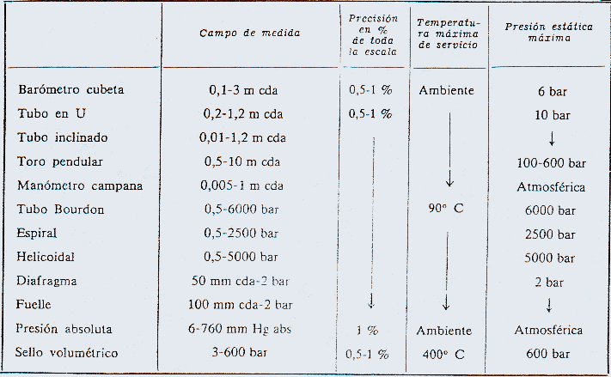
ELEMENTOS MECANICOS

Slide 41
ELEMENTOS NEUMATICOS
Como elementos neumáticos consideramos los instrumentos transmisores neumáticos
Transmisores neumáticos
Los transmisores neumáticos se basan en el sistema tobera-obturador que convierte el movimiento del elemento de medición en una señal neumática.
El sistema tobera-obturador consiste en un tubo neumático aumentado a una presión constante P,,, con una reducción en su salida en forma de tobera, la cual puede ser obstruida por una lámina llamada obturador cuya posición depende del elemento de medida.

Slide 42
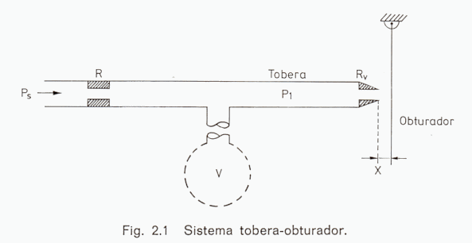
Sistema tobera-obturador

Slide 43
Elementos
Electromecánicos Electrónicos
Los elementos electromecánicos de presión utilizan un elemento mecánico elástico combinado con un transductor eléctrico que genera la señal eléctrica correspondiente. El elemento mecánico consiste en un tubo Bourdon, espiral, hélice, diafragma, fuelle o una combinación de los mismos que, a través de un sistema de palancas convierte la presión en una fuerza o en un desplazamiento mecánico.

Slide 44
Elementos Electromecánicos
Electrónicos
Los elementos electromecánicos de presión se clasifican según el principio de funcionamiento en los siguientes tipos:
Transmisores electrónicos de equilibrio de fuerzas:
Resistivos.
Magnéticos
Capacitivos.
Extensométricos.
Piezoeléctricos.

Slide 45
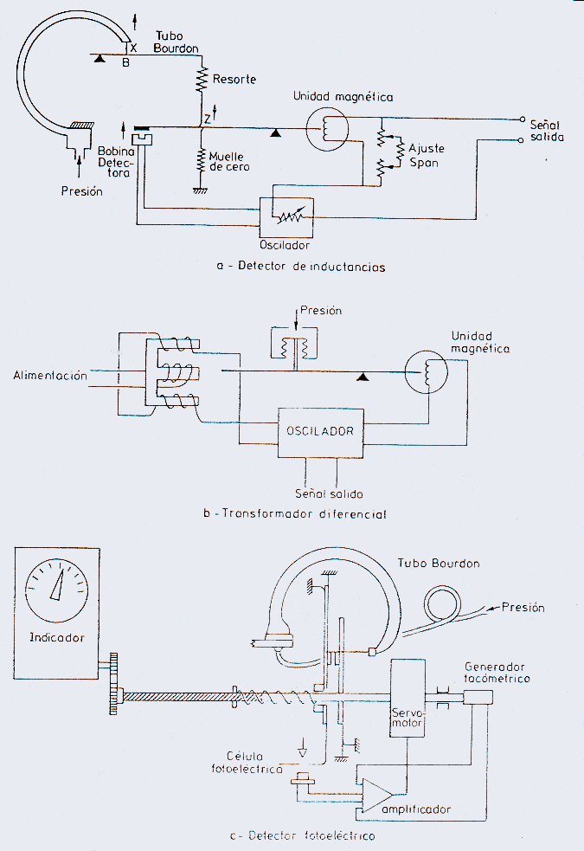
Transmisores electrónicos
de equilibrio de fuerzas

Slide 46
Transductores resistivos
Constituyen, sin duda, uno de los transmisores eléctricos más sencillos. Consisten en un elemento elástico (tubo Bourdon o capsula) que varia la resistencia ohmica de un potenciómetro en función de la presión. El potenciómetro puede adoptar la forma de un solo hilo continuo o bien estar arrollado a una bobina siguiendo un valor lineal o no de resistencia. Existen varios tipos de potenciómetro segun sea el elemento de resistencia: potenciómetros de grafito, de resistencia bobinada, de pelicula metálica y de plástico moldeado.

Slide 47
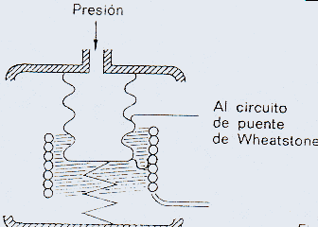
Transductores resistivos
En la figura puede verse un transductor resistivo representativo que consta de un muelle de referencia, el elemento de presión y un potenciómetro de precisión. El muelle de referencia es el corazón del transductor ya que su desviación al comprimirse debe ser unicamente una función de la presión y además debe ser independiente de la temperatura, de la aceleración y de otros factores ambientes externos.

Slide 48
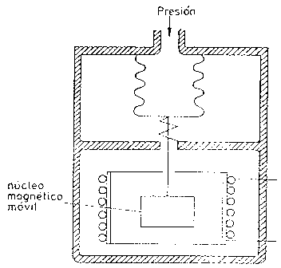
Transductores magnéticos
Se clasifican en dos grupos según el principio de funcionamiento.
a) Transductores de inductancia variable en los que el desplazamiento de un núcleo móvil dentro de una bobina aumenta la inductancia de esta en forma casi proporcional a la porción metálica del núcleo contenida dentro de la bobina.

Slide 49
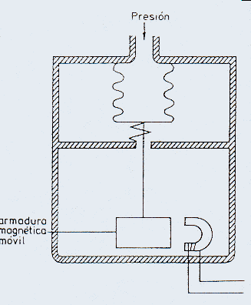
b) Los transductores de inductancia variable consisten en un imán permanente o un electroimán que crea un campo magnético dentro del cual se mueve una armadura de material magnético.

Slide 50
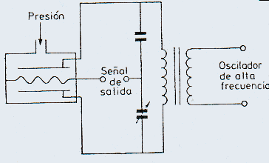
Transductores capacitivos
Se basan en la variación de capacidad que se produce en un condensador al desplazarse una de sus placas por la aplicación de presión. La placa móvil tiene forma de diafragma y se encuentra situada entre dos placas fijas. De este modo se tienen dos condensadores uno de capacidad fija o de referencia y el otro de capacidad variable, que pueden compararse en circuitos oscilantes o bien en circuitos de puente de Wheatstone alimentados con corriente alterna.

Slide 51
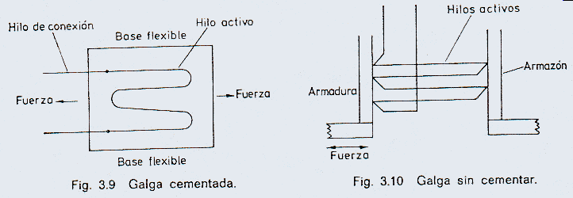
Galgas extensométricas
Se basan en la variación de longitud y de diámetro, y por lo tanto de resistencia, que tiene lugar cuando un hilo de resistencia se encuentra sometido a una tensión mecánica por la acción de una presión.
Existen dos tipos de galgas extensométricas: galgas cementadas formadas por varios bucles de hilo muy fino que están pegados a una hoja base de cerámica, papel o plástico, y galgas sin cementar en las que los hilos de resistencia descansan entre un armazón fijo y otro móvil bajo una ligera tensión inicial.

Slide 52
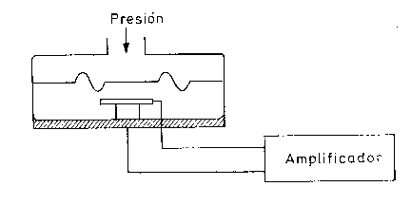
Transductores piezoeléctricos
Los elementos piezoeléctricos son materiales cristalinos que, al deformarse fisicamente por la acción de una presión, generan una señal eléctrica. Dos materiales típicos en los transductores piezoeléctricos son el cuarzo y el titanato de bario, capaces de soportar temperaturas del orden de 150° C en servicio continuo y de 230° C en servicio intermitente.

Slide 53
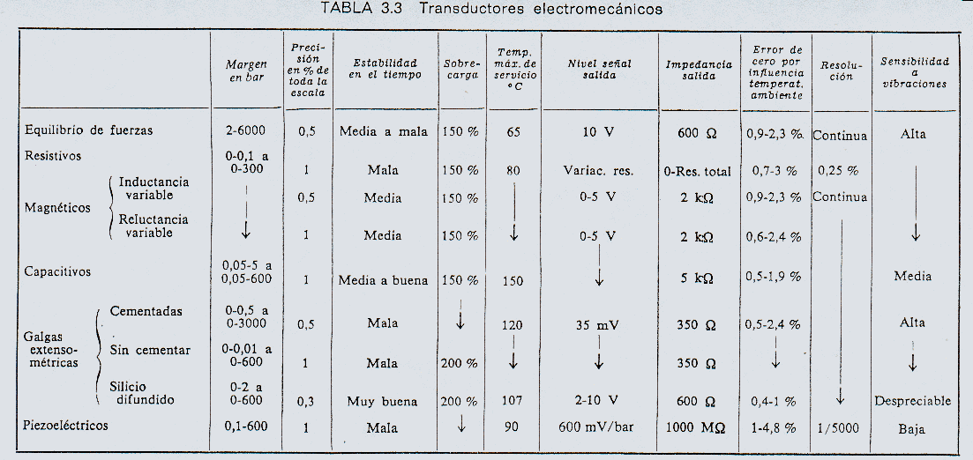
Características de los
elementos electromecánicos

Slide 54
Elementos Electrónicos
de Vacío
Los transductores electrónicos de vacío se emplean para la medida de alto vacío, son muy sensibles y se clasifican en los siguientes tipos:
Mecánicos Fuelle y lonización Filamento caliente
Diafragma Cátodo frío
Radiación
Medidor McLeod -
Térmicos Termopar
Pirani
Bimetal

Slide 55
Transductores mecánicos
de fuelle y de diafragma
Trabajan en forma diferencial entre la presión atmosférica y la del proceso. Pueden estar compensados con relación a la presión atmosférica y calibrados en unidades absolutas. Al ser dispositivos mecánicos, las fuerzas disponibles a presiones del gas muy bajas son tan pequeñas que estos instrumentos no son adecuados para la medida de alto vacío estando limitados a valores de 1 mm Hg abs. Pueden llevar acoplados transductores e1éctricos del tipo de galga extensométrica o capacitivos.

Slide 56
Medidor McLeod
Se utiliza como aparato de precisión en la calibración de los restantes instrumentos. Se basa en comprimir una muestra del gas de gran volumen conocido a un volumen más pequeño y a mayor presión mediante una columna de mercurio en un tubo capilar.
La presión del gas se deduce aplicando la Iey de Boyle-Mariotte. Su intervalo de medida es de 5-10 ^ -5 mm Hg.

Slide 57
Transductores térmicos
Se basan en el principio de la proporcionalidad entre la energía disipada desde la superficie caliente de un filamento calentado por una corriente constante y la presión del gas ambiente cuando el gas está a bajas presiones absolutas.

Slide 58
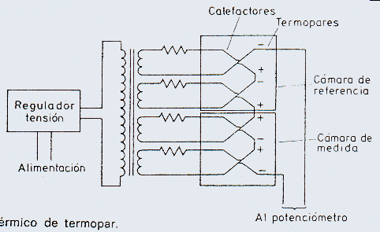
El transductor térmico
de termopar
Contiene un filamento en V que lleva incorporado un pequeño termopar. AI pasar una corriente constante a través del filamento, su temperatura es inversamente proporcional a la presión absoluta del gas.

Slide 59
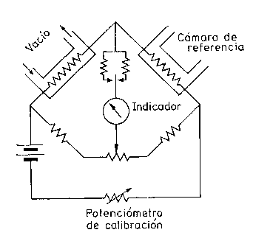
El transductor Pirani
Utiliza un circuito de puente de Wheatstone que compara las resistencias de dos filamento de tungsteno, uno sellado en alto vacío en un tubo y el otro en contacto con el gas medido y que por lo tanto pierde calor por conducción. En este transductor es la resistencia del filamento la que refleja la presión en lugar de ser su temperatura.

Slide 60
El transductor bimetálico
Utiliza una espiral bimetálica calentada por una fuente de tensión estabilizada. Cualquier cambio de la presión produce una deflexión de la espiral, que a su vez esta acoplada a un índice que señala en la escala el vacío. Su intervalo de medida es de 1-10-3 mm Hg.

Slide 61

Gracias
por su
Atención...!!!

